Slide 1
Veřejná politika a tvorba programů BKV_VPTP
Blok 1– verze pro online

Slide 2
Úvodní info
Blok 1 předmětu Veřejná politika a tvorba programů
P1 Základní pojmy, principy a modely veřejné politiky
Bonusový test 1
Reader – text k bloku 1
Pokud je v textu použita červená barva jedná se o dotaz, úkol pro studenty a odpověď lze získat jedině aktivitou.
Literatura: studijní text vložený v ISu k bloku 1, powerpointová prezentace, další dostupné materiály o veřejné politice

Slide 3
Bonusové body
Dobrovolné
2 body za účast se zapnutou kamerou
Bonusový test max. 3 body z dnešního tutoriálu
Odpovědník v ISu

Slide 4
Základní pojmy, principy a modely veřejné politiky

Slide 5
Veřejná politika
Politika je cokoliv, co se vláda rozhodne učinit nebo neučinit
Veřejná politika směřuje k naplnění cílů, které jsou chápany jako cíle/potřeby celé společnosti.
Pozn.
Zájem celé společnosti x zájem většiny společnosti x zájem elity
Význam VP roste, jak roste „stát“

Slide 6
Obsah pojmu veřejná politika
Zde napomůže angličtina….
Polity:
Konkrétní nebo existující řád, instituce.
Politics:
Proces a dynamická složka vytvářené politiky.
Ohled na různé zájmy a konflikty.
Policy:
Obsah, výsledek,materiál, cíl, konkrétní politika.
Konkrétní politický řád tvoří rámec (polity), v němž na základě strategie politického konfliktu a konsensu (politics) vzniká materiální stránka (policy)

Slide 7
Veřejná a sociální politika
Vždy limituje meze svobody jednotlivce
Vždy ovlivňuje tržní prostředí
Lze ji ovlivnit/využít/ignorovat, ale nelze se vyhnout jejímu vlivu
Dva pohledy:
Idealistický: jak by to být mělo
Pragmatický: jak to je, a jak to využít ke svému prospěchu

Slide 8
Veřejná politika jako vědní disciplína
Nemá jednotnou definici, definice vycházejí z těchto obecných principů:
Politika je činěna ve jménu „veřejnosti“.
Politika je ve všeobecnosti iniciována a vykonávána vládou.
Politika je interpretována a implementována prostřednictvím veřejných i soukromých aktérů.
Politika je to, co vláda zamýšlí učinit, dělá i to co se rozhodne nevykonat.
Vědní disciplína
Veřejná politika x politologie (politické vědy)
60. léta 20st.
Multidisciplinarita – politologie, ekonomie, právo, sociologie,…

Slide 9
Hodnotové základy
ROVNOST x SVOBODA
Rovnost absolutní nebo Rovnost šancí
versus
Svoboda až po hranici svobody druhého
Která hodnota je důležitější?
Pro rozvoj společnosti?
Pro dlouhodobou stabilitu a růst společnosti?
Pro reprezentativní demokracii?
Je možné dosahovat je současně?
Jaké je přijatelné omezení svobody ve prospěch rovnosti šancí?
Pozitivní diskriminace? Co je to? Proč ano, proč ne?

Slide 10
Druhy veřejné politiky
Aktivní VP – snaží se anticipovat možná ohrožení i rozvojové příležitosti uspokojování veřejných zájmů. Využívá metod prognózování.
Reaktivní VP – reaguje až když je veřejný zájem reálně ohrožen
Liberální VP – zasahuje až tam, kde individuální zájem ohrožuje uznaný veřejný zájem
Paternalistická VP – prosazuje uznaný veřejný zájem často bez ohledu na možnou újmu individuálních zájmů nebo na měnící se povahu lidských potřeb.
Příklady?

Slide 11
Možnosti směřování veřejné politiky
Z morálních hodnot (viz spor hodnot) a ideologie (viz druhy VP) vychází zjednodušeně dvě alternativy:
předpoklad: společnost a její členové jsou schopni jednat zodpovědně.
Důsledek: plánování a správa.
předpoklad, že lidský intelekt je omezený a je nutno použít jiné metody k řízení společnosti.
Důsledek: lépe je spolehnout na tržní řešení.
3. možnost? ….

Slide 12
Politika a její souvislosti
Ekonomické
Příčiny ?
Problém:
Důsledky ?
Společenské
Politika
cíle a jejich uskutečnění
Zamýšlený
Výsledek
Nezamýšlený
Vnímaný
Skutečný
Byl problém vyřešen?
Převýšily ekonomické a společenské benefity vynaložené náklady?
Který výsledek je důležitější? Skutečný nebo vnímaný?

Slide 13
Proč je výsledek …. Důležitější?

Slide 14
Pauza 5 min ☺

Slide 15
Co ovlivňuje policy?
1) politics … aktéři
2) okolnosti – faktory (neživé události)
3) existující bariéry: ekonomické, fyzické,…
4) „Altruismus“ a cíle policy
5) Volba nástroje a realizace policy

Slide 16
Kdo je aktér?
Aktér (Actor) je živá osoba, skupina osob nebo instituce (ve smyslu organizace)
Je-li aktérem instituce (např. úřad), jsou/mohou být aktéry i jeho pracovníci
Aktéry lze různě třídit – volba třídícího kritéria je podle potřeb analýzy
Aktérem je kdokoliv, kdo tvoří, ovlivňuje nebo je ovlivněn tvorbou, realizací a hodnocením politiky nebo je účinky politiky jakkoliv dotčen
Aktér je pojem
nadřazený, širší k pojmu zájmová skupina
Blízký k pojmu „hráč“
Pojem zájmová skupina
Kdokoliv, kdo chce/má potenciál ovlivnit rozhodovatele (policy makers)
Jako neformální skupina
Pojem cílová skupina
Aktér, nebo skupina aktérů, kteří mají být ovlivněni zamýšleným účinkem politiky

Slide 17
Aktéři k modelech zkoumání politiky
Jako jedna z více proměnných
Koncept politického cyklu
Institucionalismus
Jako hlavní předmět zájmu
Teorie politických sítí
Advocacy coalition Framework
Pluralismus, Korporativismus
Teorie zprostředkování – broker theory
Stakeholder teorie

Slide 18
Druhy aktérů
Aktéři z hlediska:
úrovně působení: lokální, národní a nadnárodní
vnitřní struktury: homogenní, heterogenní / jednotlivci, kolektiv
stupně organizovanosti: formální, neformální
Vazbě na vládu: vládní, mimovládní
Třídění slouží k pochopení jejich role a významu
Každý aktér má nějaký zájem/názor/potřebu a nějakou schopnost svůj zájem prosadit, vyjednávat s ostatními, tvořit koalice, ovlivnit rozhodnutí nebo rozhodnutí přijmout,…
Zjednodušeně, každý aktér má nějaký zájem a nějaký vliv (sílu). Čím je aktér silnější, tím více je nutno brát jej v úvahu (pokud jsem policy maker)

Slide 19
Homogenita a heterogenita aktérů
Pokud chceme zkoumat vliv aktérů na konkrétní situaci, je nutné zvážit, za jak moc homogenní budeme považovat kolektivní aktéry
Kolektiv je tvořen jednotlivci…a ti mohou sledovat svoje zájmy
Nesouhlas jednotlivců v kolektivu, může vést ke změně kolektivního rozhodnutí/postoje
Příklad „vláda“
Vláda = stát
Vláda = jeden aktér stojící oproti jiným aktérům např. parlament
Vláda = kolektiv jednotlivců hájících své zájmy/resorty

Slide 20
Míra formalizace | Aktéři
 | Jednotlivci | Kolektivní subjekty
Formalizovaní | Političtí vůdci Konzultanti (policy analysts) | Politické strany Stát, orgány veřejné správy Firmy Organizace občanského sektoru Poradenská centra Média
Neformalizovaní | Názoroví vůdci Političtí aktivisté (policy enterepreneurs) | Zájmové skupiny Názorové komunity (epistemic communities) Politické komunity (policy communities)
Tabulka 2.1: Formalizovaní a neformalizovaní aktéři ve veřejné politice
Zdroj: Autoři (Potůček).

Slide 21
Hlavní aktéři v ČR
Parlament
PSP, Senát, Kraje, obce
Vláda
Prezident
Soudy
Ústavní soud, nejvyšší správní soud,….
Nezávislé instituce
NKÚ, Ombudsman, ČNB,…
Teoreticky servisní instituce
Ministerstva, státní fondy (spoluřízení nevládními aktéry)
Armáda, Policie
Nadnárodní, mezinárodní aktéři
EU, NATO, ostatní země,…
Resortně významní aktéři
Např. Zdravotní pojišťovny
Média
… kdo chybí pokud by to nebyl příklad na ČR?
Uvažujte systémově (ne o jiných názvech funkcí)
Notes:
Kdo chybí pokud uvažujeme jinou zemi než ČR?

Slide 22
Role aktérů při policy analysis
Z pohledu politického cyklu
Při formulaci
Při selekci
Při implementaci
Identifikace „významných“ aktérů v jednotlivých fázích
Kdo rozhoduje?
Kdo může vetovat
Postup identifikace
intuitivní x různé metody měření vlivu
Pokud neznám prostředí, mohu udělat zásadní chyby při intuitivním určování vlivu

Slide 23
Určení vlivu (síly) aktérů
Výkladem formálních pravidel
Výzkumem mezi aktéry – jejich názorem
Analýzou minulých rozhodnutí
Rozhodnutí o alokaci veřejných zdrojů
Prosazení deklarovaného zájmu
Kombinace různých metod s cílem poznat skutečnost

Slide 24
Identifikace zájmu aktérů
Identifikace deklarovaného zájmu
Výzkum názorů aktéra s cílem zjistit „nedeklarované“ záměry
Výzkum názorů ostatních aktérů na zájem aktéra
Analýza minulého chování a rozhodování
Aktér může, ale nemusí dát najevo skutečný zájem!
Kombinace různých metod s cílem poznat skutečnost
Problém – postihnout detaily…ale neutopit se v marginalitách
Problém - zjistit „pravdu“ o síle, zájmech aktérů

Slide 25
Literatura
Základní
Workbook OPVK modul 1 a 2
Doporučená
Cairney P: Understanding Public Policy - kpt.1,2
Peters G.: Advanced Introduction to Public Policy – kpt.1,2
Colebatch: Úvod do policy – kpt. 1,2

Slide 26
Pauza 5min

Slide 27
Modely veřejné politiky - k čemu slouží?
Uspořádat a zjednodušit realitu
Určit co je důležité
Uchopit realitu
Nasměrovat výzkum
Nabídnout vysvětlení

Slide 28
Jak zkoumat veřejnou politiku
Tradičně
Koncept politického cyklu
Koncept racionality (comprehensive rationality) / ohraničené racionality
Další
Politické sítě, Advocacy Coalition Framework
Multi level governance
Punctuated equilibrium
….
Přístup
Normativní – jak by to mělo být
Pozitivní – jak to je
Notes:
Carney: The idea of comprehensive rationality is that elected policymakers translate their values into policy in a straightforward manner. They gave a clear, coherent and rank ordered set of policy preferences which organizations carry out in a logical, reasoned and neutral way

Slide 29
RE: Politický cyklus - proces
Vyřešení problému
(terminace)
Zhodnocení
(Evaluace)
Problém
(jeho rozpoznání)
Uskutečnění
(implementace)
Cíle politiky
(Varianty řešení,nástroje
a volba řešení)

Slide 30
Koncept politického cyklu – problémy fází
Rozpoznání problémů
Co je problém, jaké jsou příčiny
Výběr variant, formulace cílů
„racionální“ volba ?
Správní formulace cíle
Implementace
Podmínky uskutečnění
Vliv aktérů a faktorů
Evaluace
Děje se?
Jak se dělá
Terminace
Ukončení x neukončení politiky - role vzniklých institucí…

Slide 31
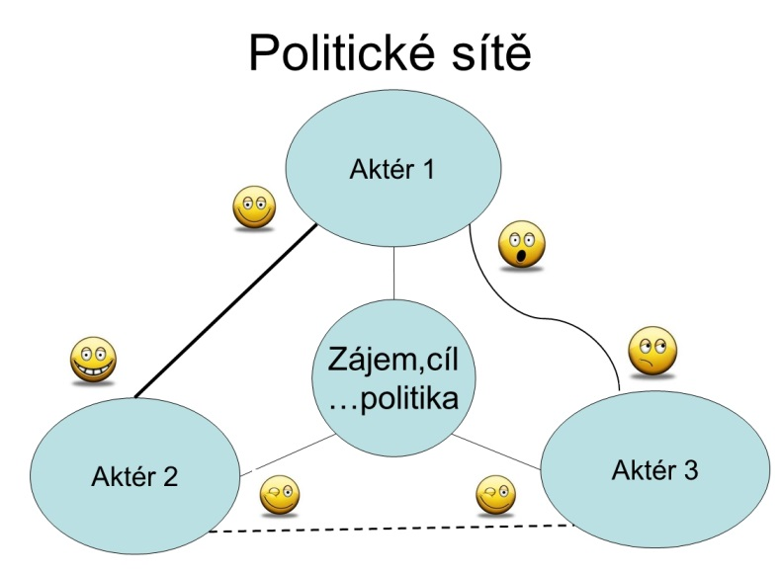
Koncepce politických sítí
Zúčastnění aktéři (politici, odborníci, úředníci, zájmové skupiny,..) ovlivňují výsledek prostřednictvím vlastního nasazení a angažovanosti, přičemž podléhají vlivu pravidel a postupů.
Z různých kombinací aktérů a pravidel jsou různé výstupy. Ty jsou ovlivněny:
Sílou vazeb mezi aktéry.
Stupněm flexibility systému.
Právním a tržním prostředím.
Druhem sítě (např. otevřenost x uzavřenost vůči novým aktérům).
Akcentován je důraz na nehierarchické pojetí procesu interakcí.
Sítě mohou být stabilní i nestabilní.
Např. iron triangle – stabilní sít v USA (zájmové skupiny, vládní agentury, kongres)

Slide 32
Příloha - Hlavní přístupy ke zkoumání politiky
Úkol samostudium: rozumět základním rozdílům v teoriích, chápat jejich význam
 |  | Metoda teoretické konstrukce
 |  | Deduktivní | Induktivní
Jednotka analýzy | jednotlivec | Teorie racionální volby (Veřejná volba) | Sociologický individualismus (Ekonomie blahobytu)
 | kolektiv | Analýza tříd (Marxismus) | Teorie zájmových skupin (Pluralismus/Korporativismus)
 | struktura | Institucionalismus (Analýza transakčních nákladů) | Socio-historický Neoinstitucionalismus (Statism)

Slide 33
Bonusový test 1

